Slide 1
A neurocognição na Fenilcetonúria
André Luiz Santos Pessoa
Hospital Infantil Albert Sabin(SESA-CE)
Professor da Universidade Estadual do Ceará-UECE
Médico Colaborador do Centro de Estudos do Genoma Humano – ICB-USP
Membro da comissão científica da Sociedade Brasileira de Neurologia Infantil (SBNI)
Membro Efetivo da Sociedade Brasileira de Genética Médica (SBGM)

Slide 2
Disclosures
Sem conflitos de interesse
Recebo apoio científico para educação continuada: BioMarin, Takeda-Shire, Janssen-Actelion, Genzyme, PTC, Quintiles e Amicus.

Slide 3
AGENDA
Erros inatos do metabolismo
Fenilcetonúria
O que acontece com o cérebro ?
Quais funções cognitivas são mais afetadas ?

Slide 4




Erros inatos do metabolismo

Slide 5
Erros inatos do metabolismo (EIM)
Grupo heterogêneo de doenças genéticas que decorrem de uma deficiência enzimática, de cofator ou proteína transportadora dae determinada via metabólica
Apesar de mais comuns no período neonatal podem ocorrer em qualquer idade

Slide 6
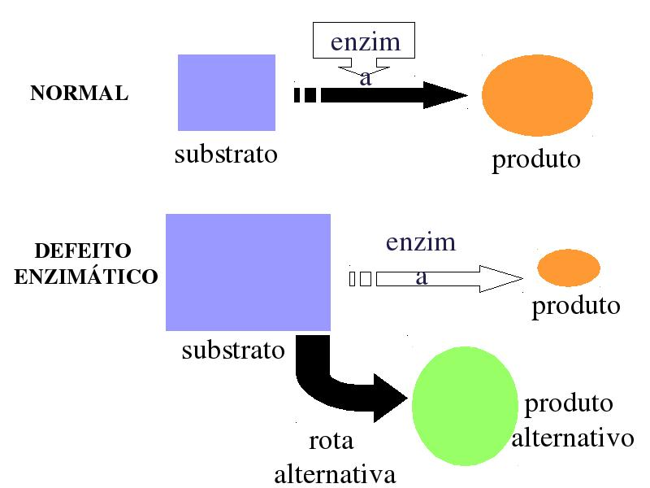
Erros inatos do metabolismo

Slide 7
Erros inatos do metabolismo (EIM)
600-1000 conhecidas até o momento
Apesar de raras individualmente, em conjunto têm prevalência razoável
A maior parte não tratável, mas um número considerável de condições tratáveis inclusive apenas com alterações dietéticas

Slide 8
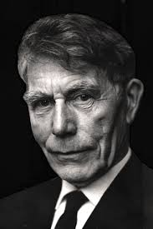
Fenilcetonúria
Histórico:
Imbecillitas phenylpyrouvica, ou fenilcetonúria,, foi identificada em 1934 por Asbjørn Følling, um bioquímico e médico norueguês, com a assistência de Borgny Egeland, a mãe determinada de duas crianças afetadas.

Slide 9
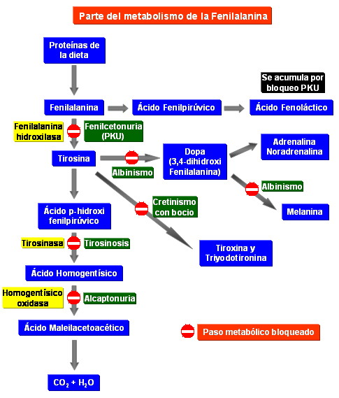
Erros inatos do metabolismo (EIM)
PKU- Incidência nos EUA 1/25.000
No Brasil 1/20.000
Turquia 1/ 2 .600
Japão 1/125.000
Forma clássica qdo. Fenilalanina > 20 mg/dL (1200 µmol/L) sem tratamento. Elevações menores hiperfenilalaninemia

Slide 10
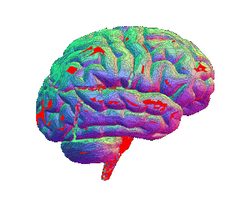


Slide 11
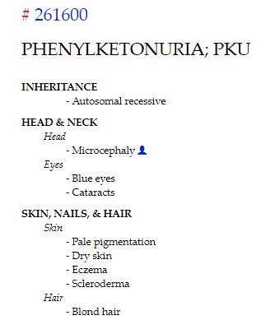
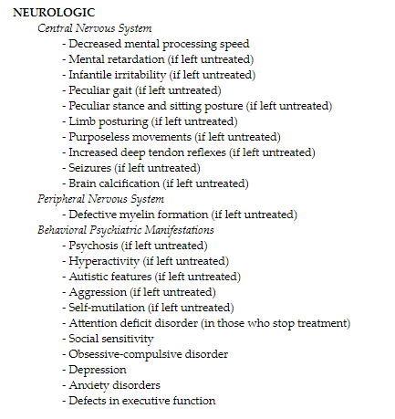
http://omim.org

Slide 12
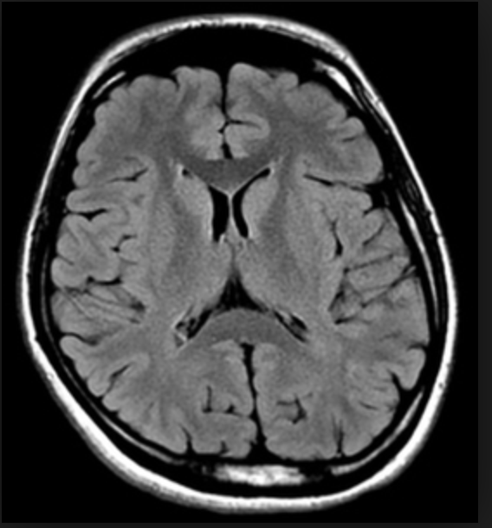

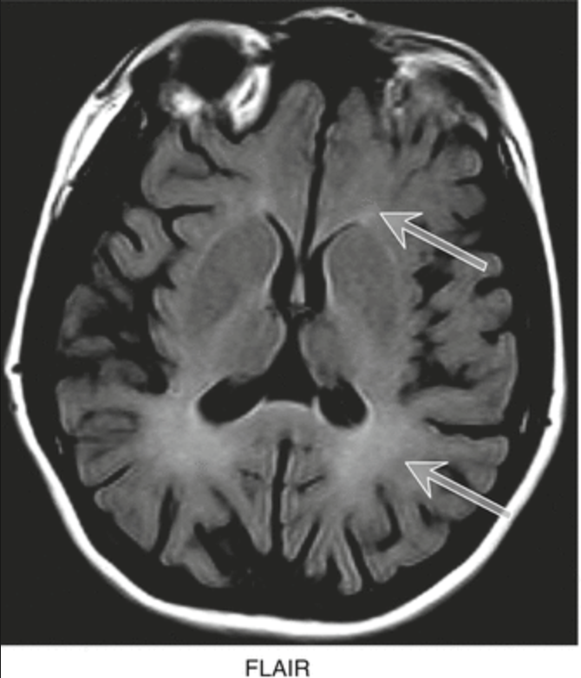

Slide 13
Deficiência Intelectual - Definição
DSM 5: “funcionamento intelectual significativamente inferior à média, acompanhado de limitações significativas no funcionamento adaptativo em pelo menos duas das seguintes áreas de habilidades: comunicação, autocuidados, vida doméstica, habilidades sociais, relacionamento interpessoal, uso de recursos comunitários, autossuficiência, habilidades acadêmicas, trabalho, lazer, saúde e segurança”.

Slide 14
Autismo
Ataxia Cerebelar
Sinais piramidais
Parkinsonismo
Epilepsia
Psicose orgânica

Slide 15

E nos pacientes adultos tratados ???

Slide 16
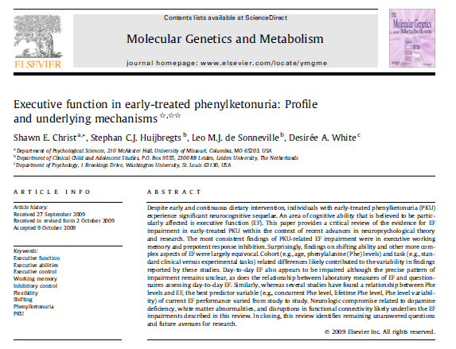

Slide 17
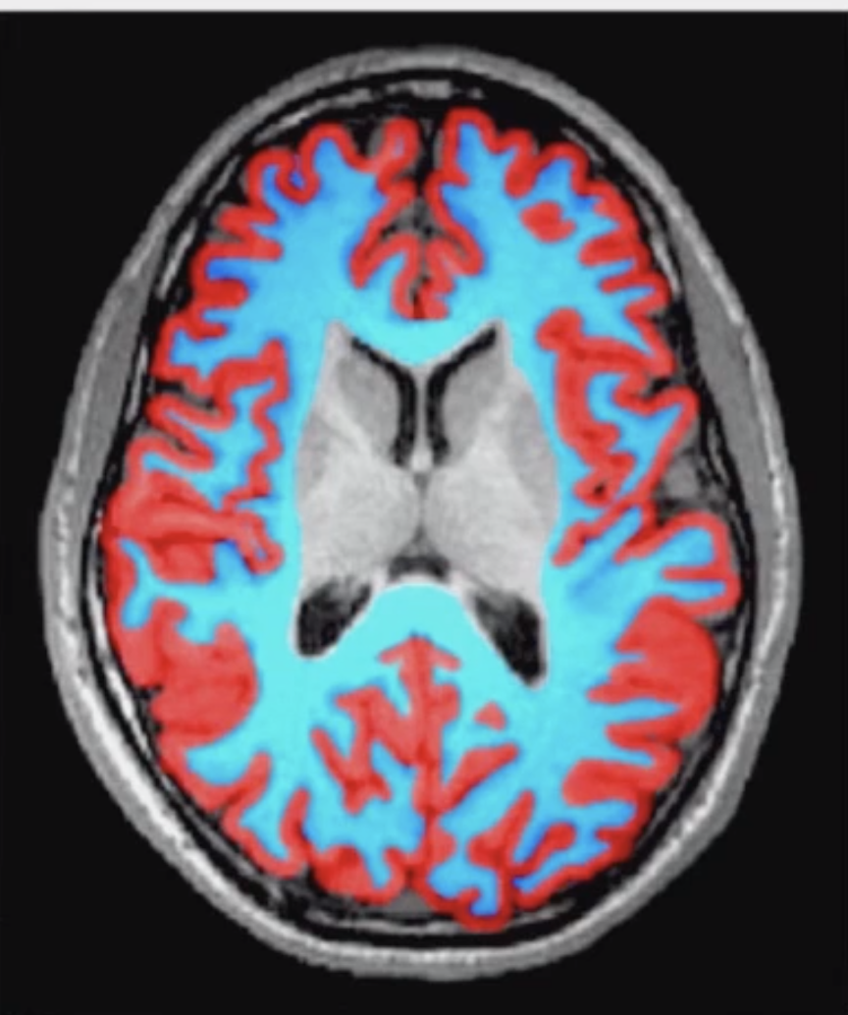
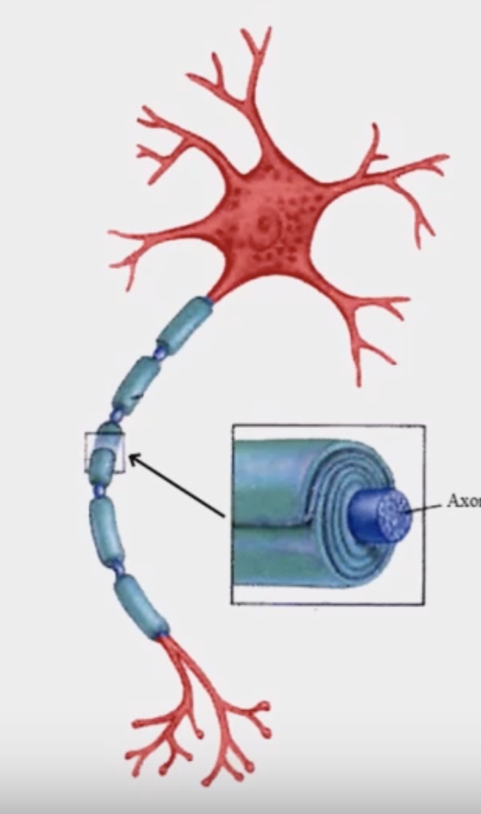
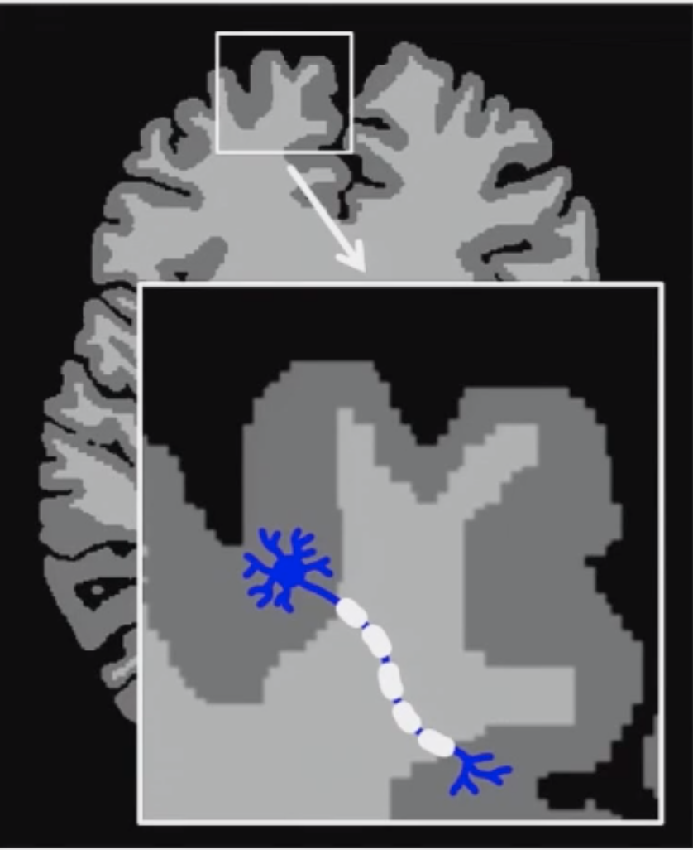

Slide 18
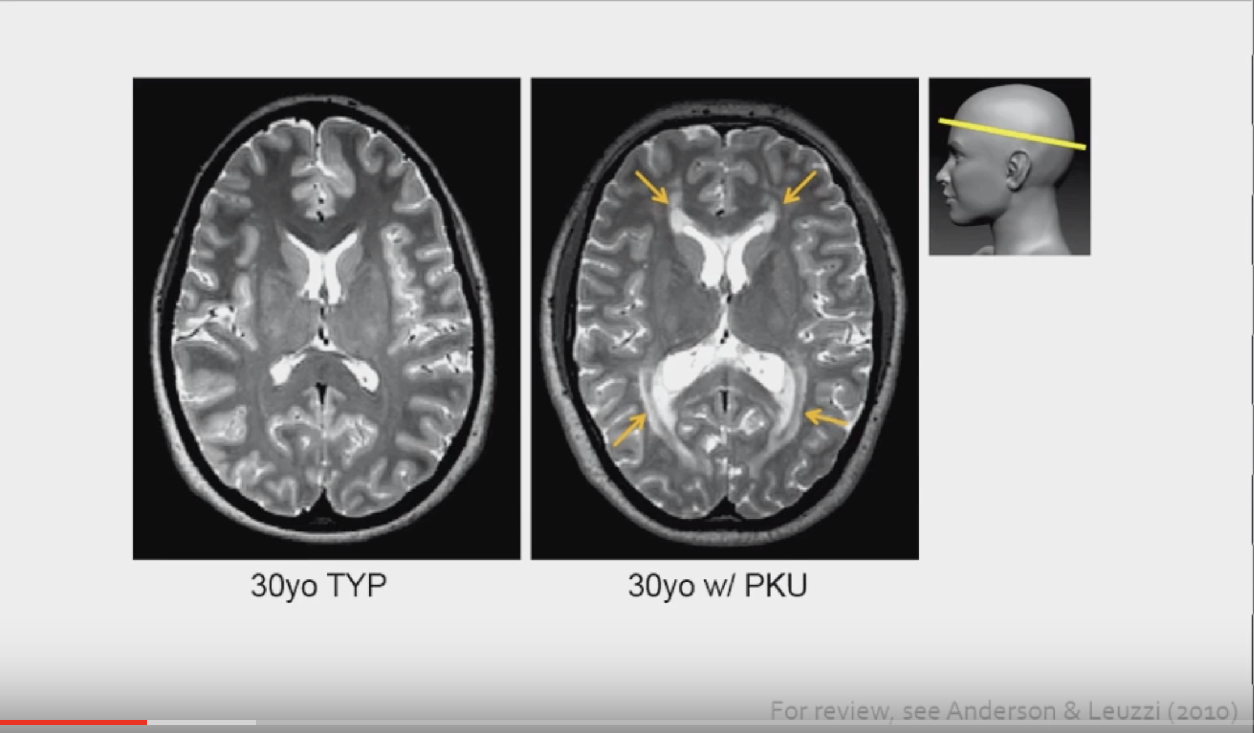
Aumento de lesões de Substância branca

Slide 19
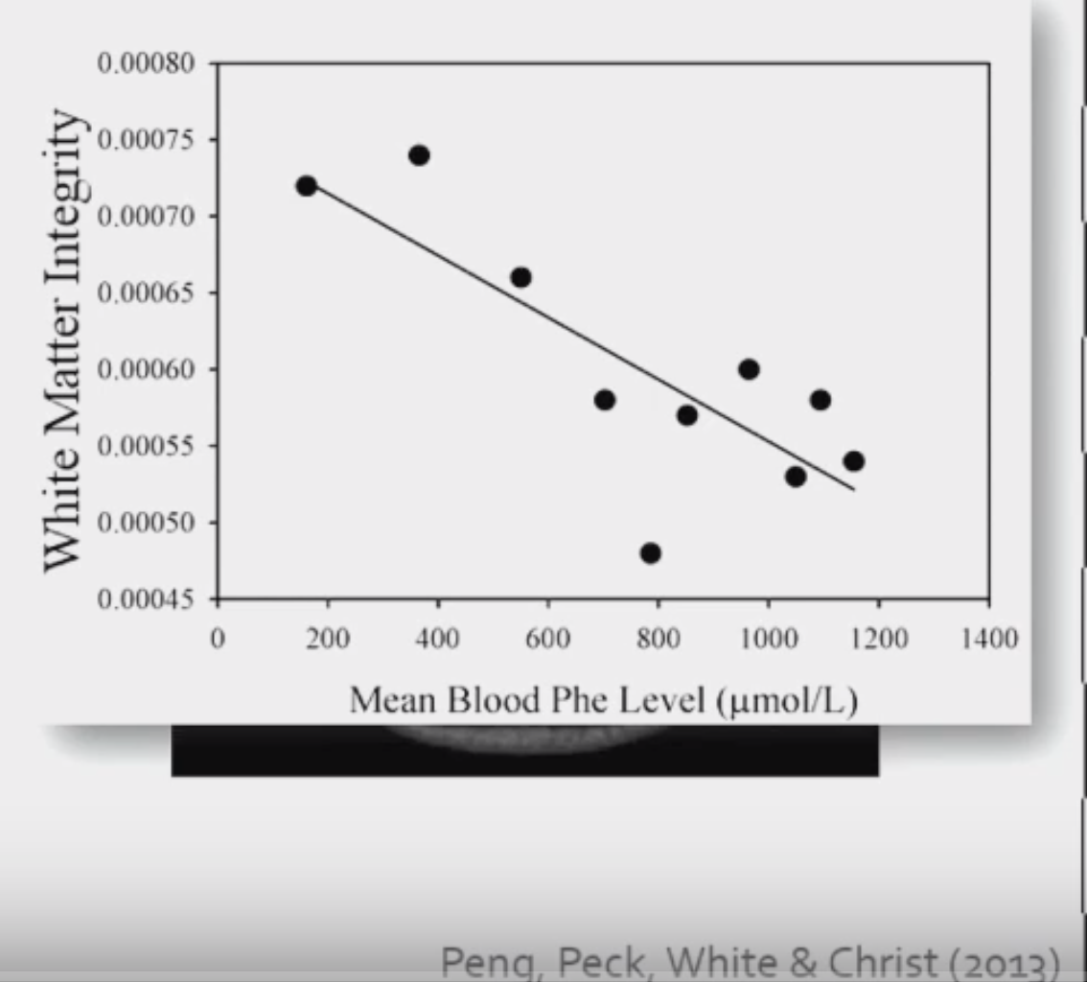
Aumento de lesões de Substância Branca
O IMPACTO PODE SER MODERADO POR:
Época do início do tratamento (mais precoce > melhor)
Aderência ao tratamento
Consistência do tratamento

Slide 20
Bases fisiopatológicas
O excesso de Phe danifica a mielina, possivelmente devido à sensibilidade dos oligodendrócitos.
Os estudos de DTI demonstraram consistentemente anormalidades na integridade microestrutural da SB, mesmo quando hiperintensidades não estão presentes.

Slide 21
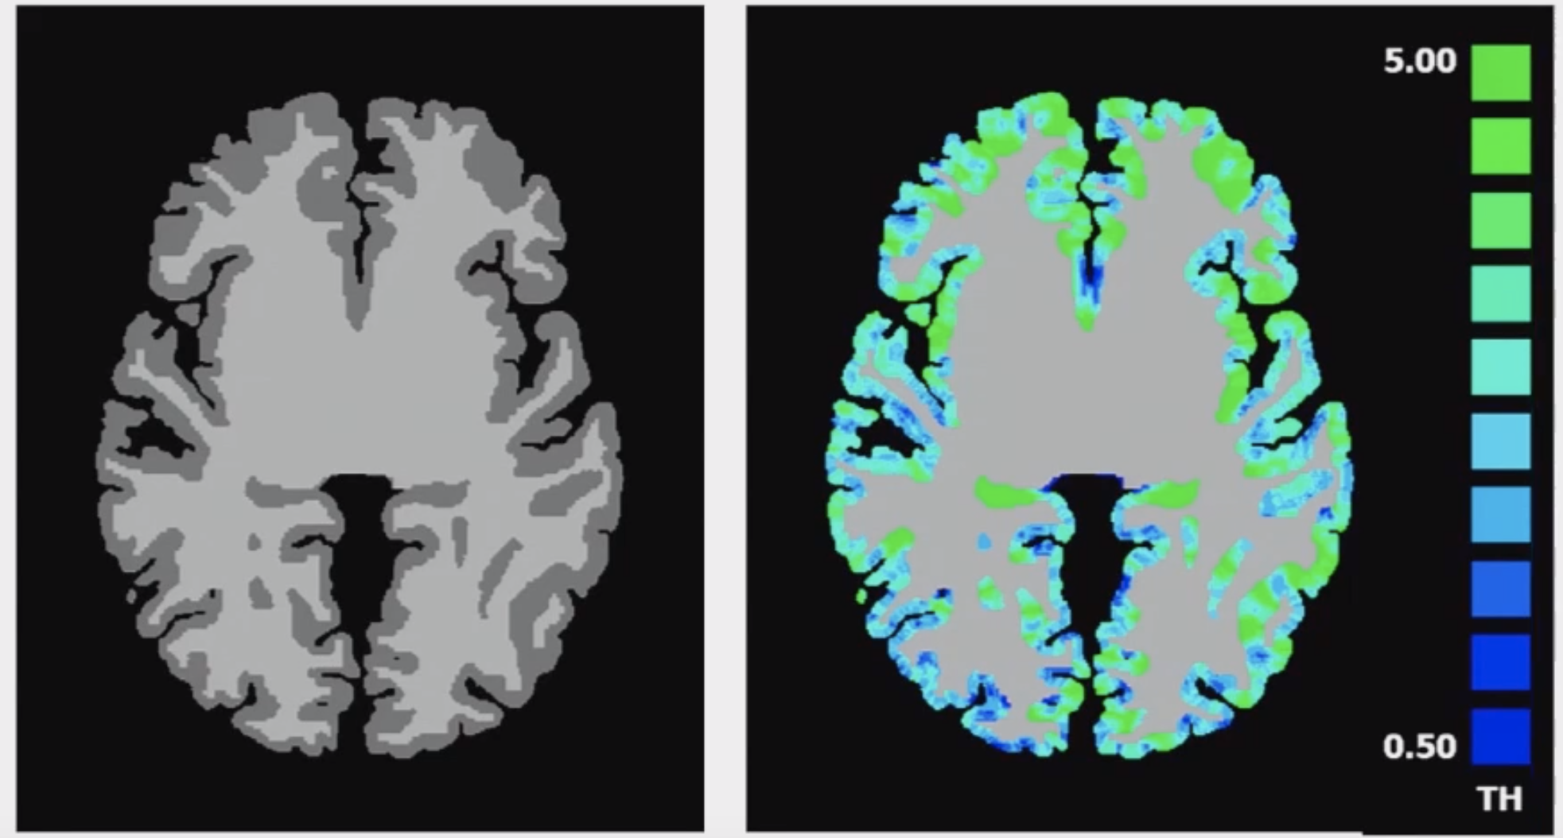
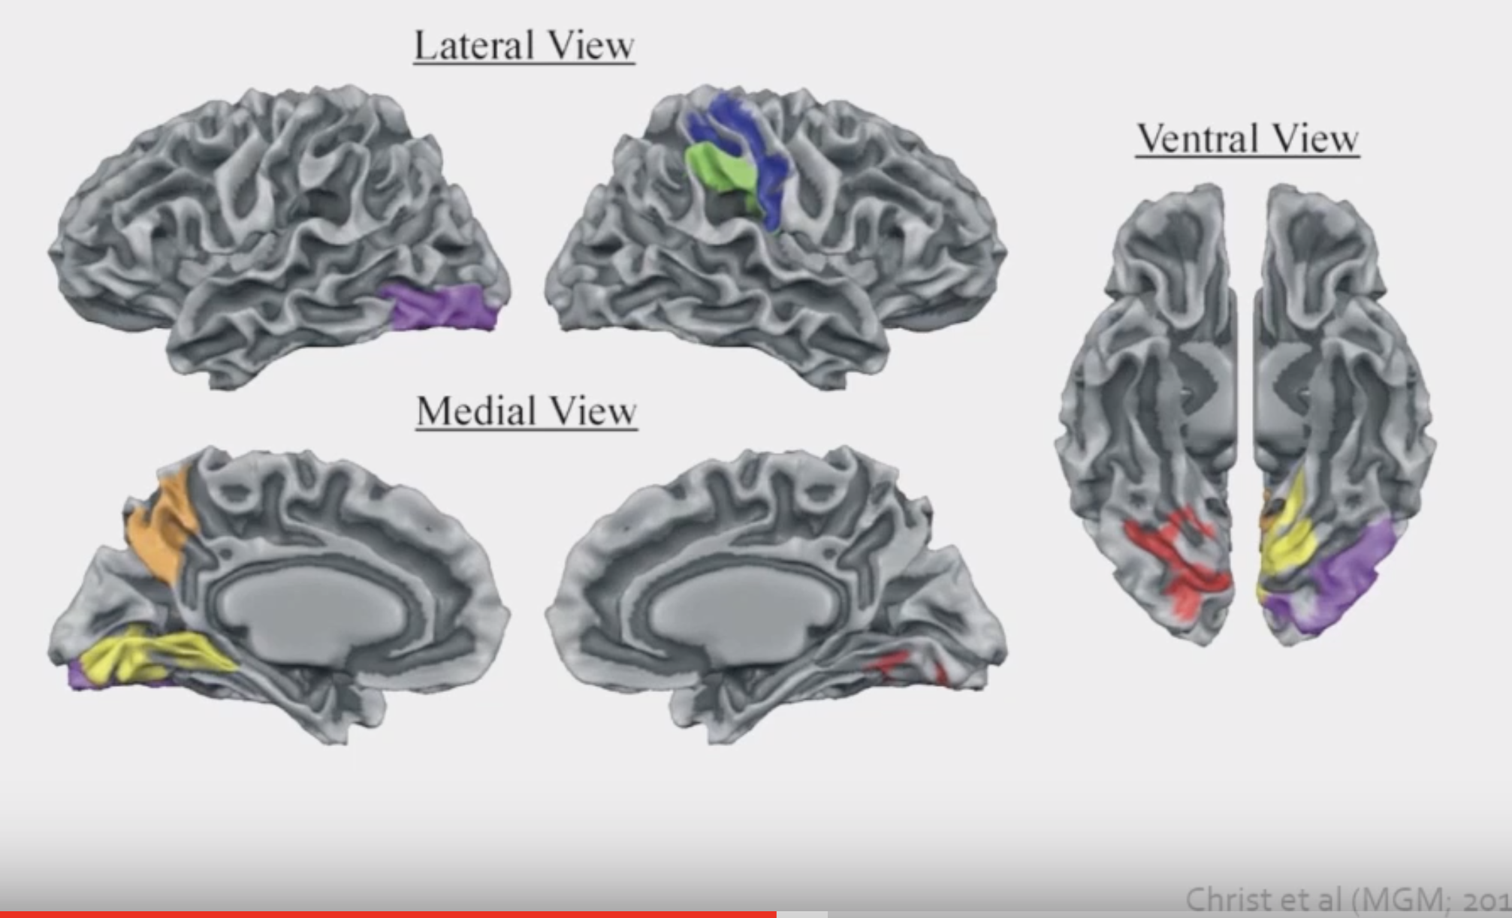
Análise da Substância Cinzenta

Slide 22
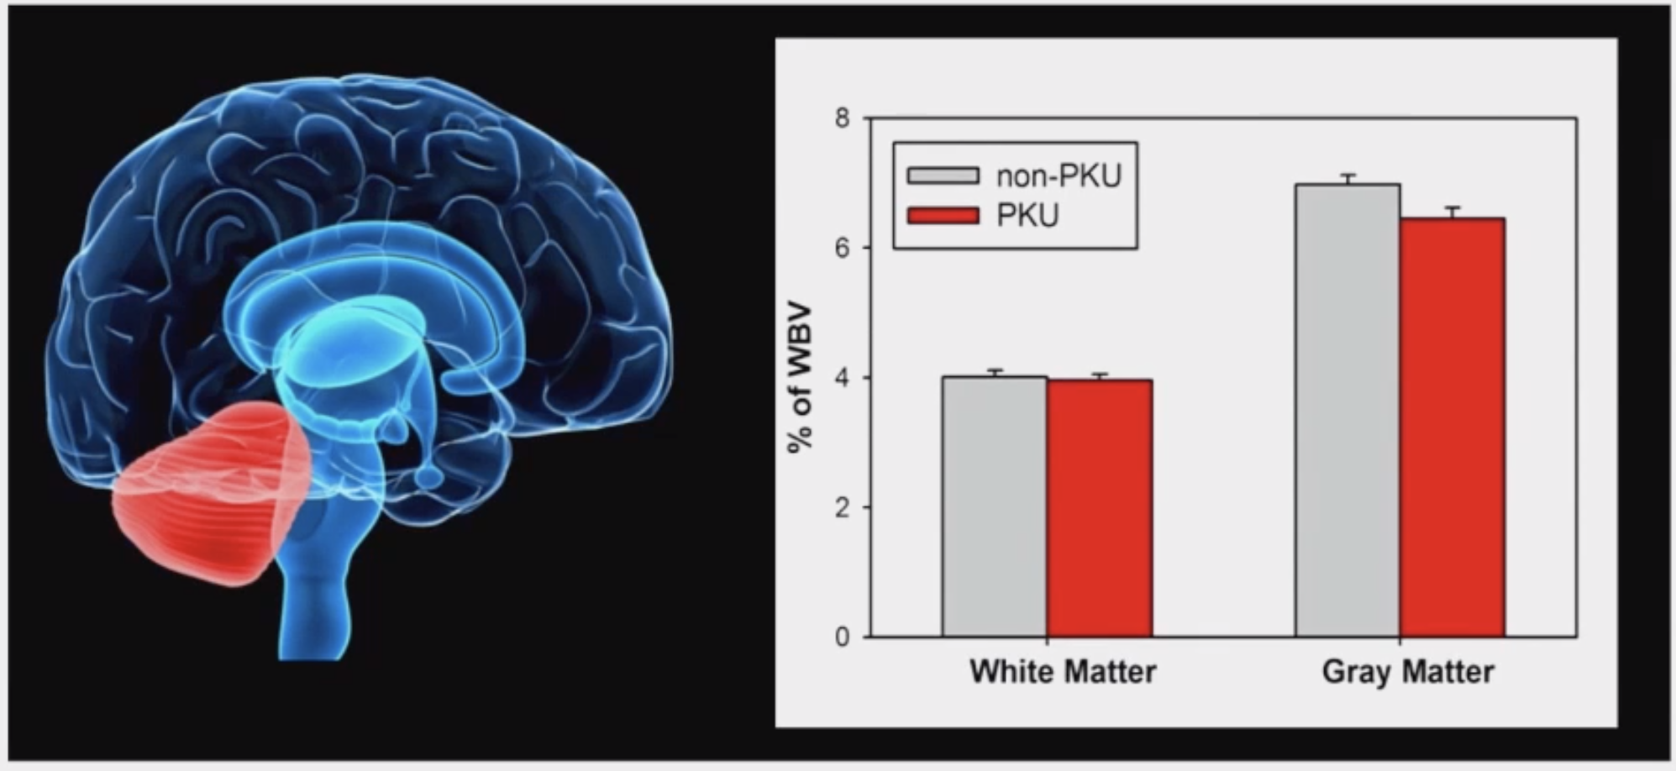
Substância Cinzenta Cerebelar

Slide 23
Apesar da intervenção dietética precoce e contínua, indivíduos com fenilcetonúria (PKU) tratados precocemente apresentam sequelas neurocognitivas significativas.

Slide 24
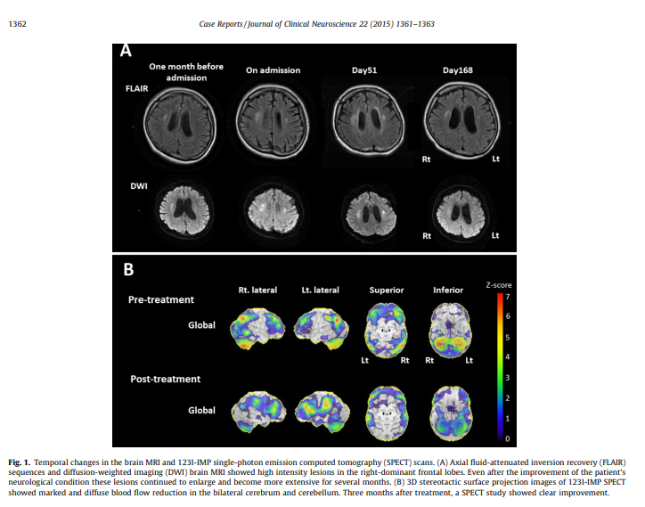

Slide 25
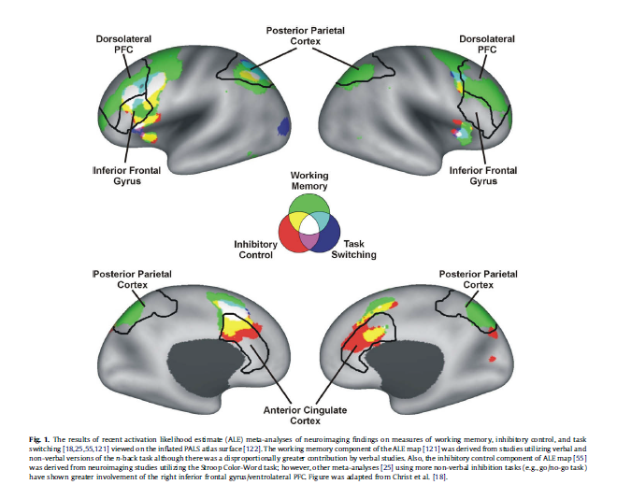

Slide 26
Bases fisiopatológicas
Neurônios dopaminérgicos que inervam o PFC têm uma taxa de disparo mais rápida e um turnover de dopamina mais rápido do que os neurônios que inervam outras regiões do cérebro.

Slide 27
Comprometimento das Funções Executivas
Memória operacional executiva
Inibição da resposta prepotente

Slide 28
Comprometimento neurológico relacionado à deficiência de dopamina, anormalidades da substância branca e rupturas na conectividade funcional provavelmente são as bases das deficiências de FE descritas nesta revisão.

Slide 29
Neurobiologia do TDAH
Posterior
Parietal Cortex
Prefrontal
Cortex
NE enhances relevant signal
NE enhances relevant signal
Striatum
Sensory input
DA suppresses irrelevant signal
VTA
Substantia
Nigra
Cerebellum
Locus Coeruleus
Newcorn and Schulz, AACAP, 2003

Slide 30
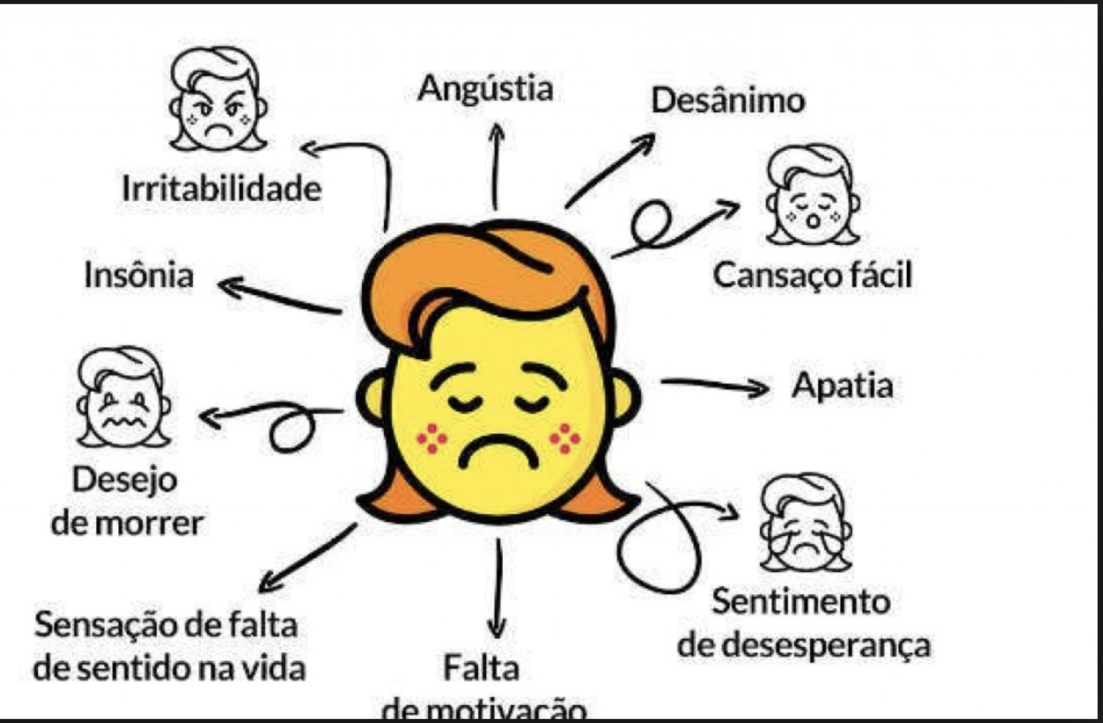
Fenilalanina em excesso compete com o transporte do Triptofano para o cérebro com menor produção de Serotonina > Transtorno do humor depressivo e ansiedade.

Slide 31
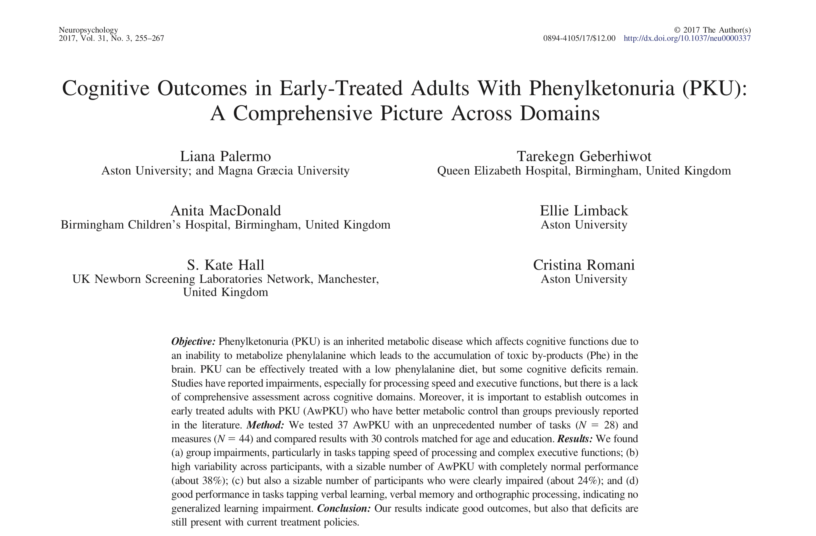

Slide 32
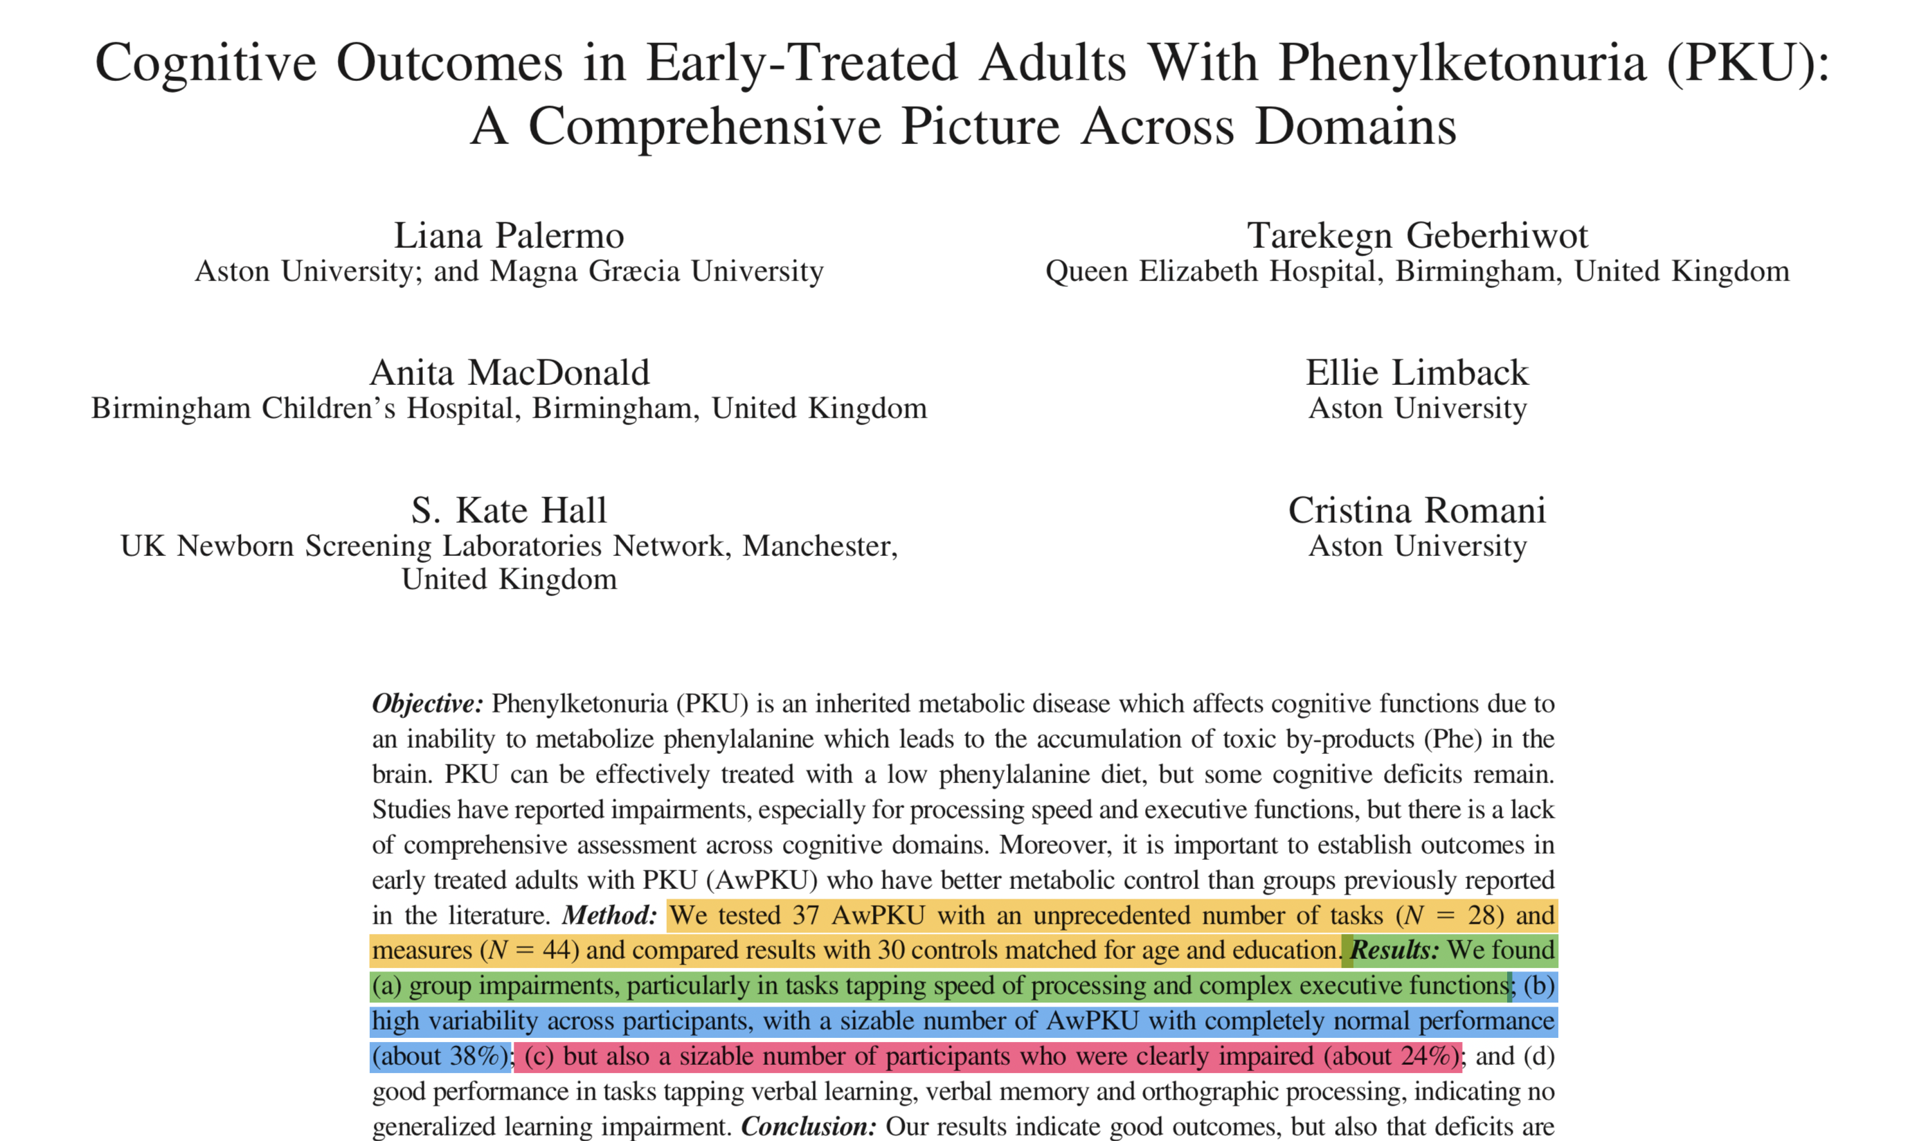

Slide 33
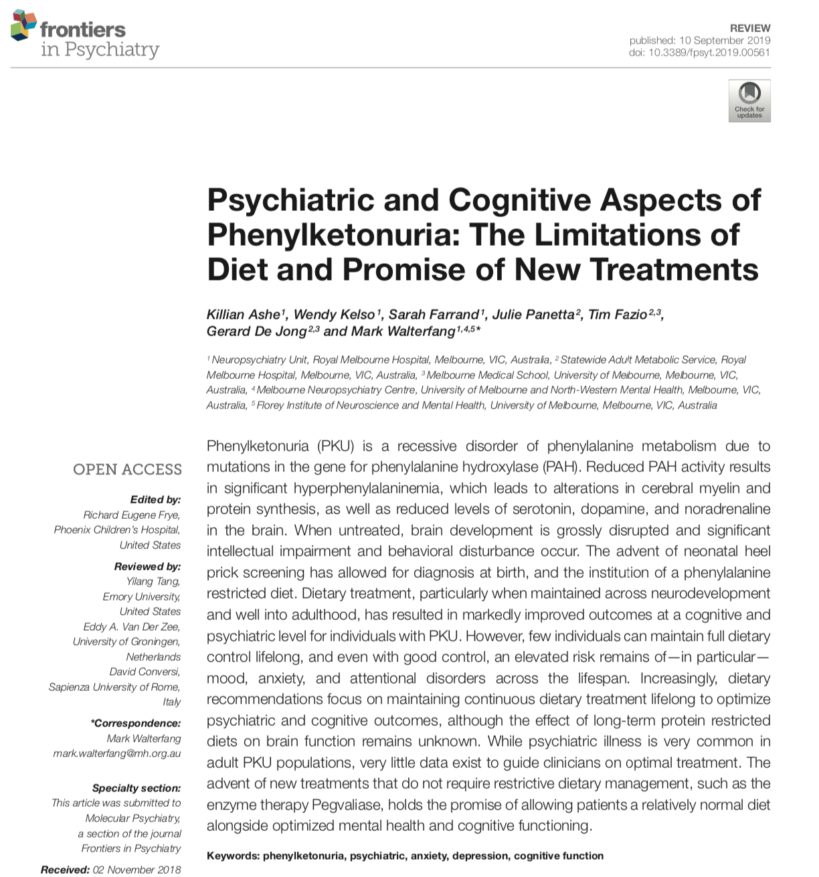

Slide 34

Take a

Slide 35
A Fenilcetonúria não tratada tem efeito devastador no seu santuário, o cérebro.
Mesmo em pacientes tratados são comuns déficits neurológicos focais principalmente em funções executivas.
Esse fato nos obriga a buscar tratamentos ainda mais ”efetivos” que o tratamento dietético.

Slide 36


Slide 37
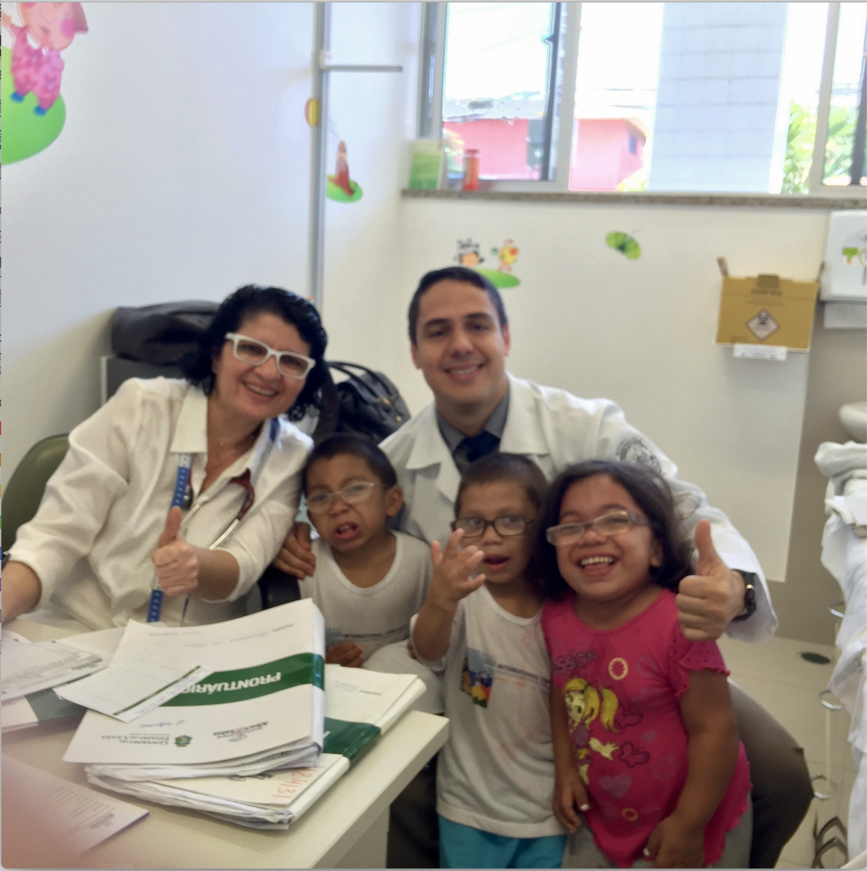

Slide 38
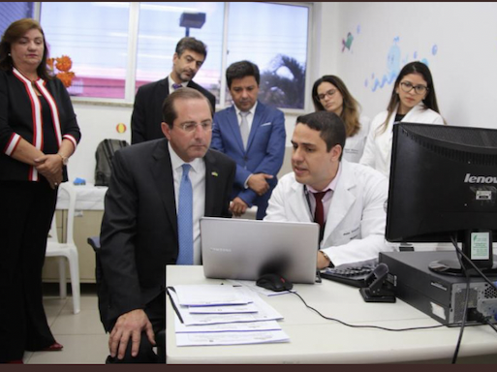

Slide 39

OBRIGADO andrepessoa10@yahoo.com.br

